Slide 2
Tập Hát Cộng Đoàn

Slide 3
Đk: Này Gia-liêm hỡi, hãy ca mừng Chúa Trời.

Slide 4
Alleluia-alleluia: Chúa phán: Ta là bánh hằng sống từ trời xuống, ai ăn bánh này sẽ được sống muôn đời. Alleluia…alleluia:

Slide 7
Lạy Chúa Thánh Thần là Ánh sáng Chân lý vẹn toàn, Chúa ban những ân huệ thích hợp cho từng thời đại, và dùng nhiều cách thế kỳ diệu để hướng dẫn Hội Thánh,

Slide 8
này chúng con đang chung lời cầu nguyện cho các Giám mục, và những người tham dự Thượng Hội đồng Giám mục thế giới.

Slide 9
Xin Chúa làm nên cuộc Hiện Xuống mới trong đời sống Hội Thánh, xin tuôn tràn trên các Mục tử ơn khôn ngoan và thông hiểu, gìn giữ các ngài luôn hiệp thông với nhau trong Chúa,

Slide 10
để các ngài cùng nhau tìm hiểu những điều đẹp ý Chúa, và hướng dẫn đoàn Dân Chúa thực thi những điều Chúa truyền dạy.

Slide 11
Các giáo phận Việt Nam chúng con, luôn muốn cùng chung nhịp bước với Hội Thánh hoàn vũ, xin cho chúng con biết đồng cảm với nỗi thao thức của các Mục tử trên toàn thế giới, ngày càng ý thức hơn về tình hiệp thông,

Slide 12
thái độ tham gia và lòng nhiệt thành trong sứ vụ của Hội Thánh, Nhờ lời chuyển cầu của Đức Trinh Nữ Maria, Nữ Vương các Tông đồ và là Mẹ của Hội Thánh,

Slide 13
Chúng con dâng lời khẩn cầu lên Chúa, là đấng hoạt động mọi nơi mọi thời, trong sự hiệp thông với Chúa Cha và Chúa Con, luôn mãi mãi đến muôn đời. Amen.

Slide 15
Ca Nhập Lễ
Hãy Đến Với Ta
Lm Kim Long

Slide 16
ĐK: Hãy đến với Ta hỡi ai nặng gánh u sầu, ai lần bước trong đêm thâu, ai từng phút giây lo âu, tìm về đâu.

Slide 17
** Hãy đến với Ta lãnh lương thực các Thiên Thần: Đây Thịt Máu Ta ân ban, nên tiệc Thánh nuôi muôn dân khắp thế trần.

Slide 18
Pk1: Này người cùng khốn ách nặng nề vai gầy gánh mang. Mau quay bước về, chính Ta sẽ bồi dưỡng đỡ nâng.

Slide 19
ĐK: Hãy đến với Ta hỡi ai nặng gánh u sầu, ai lần bước trong đêm thâu, ai từng phút giây lo âu, tìm về đâu.

Slide 20
** Hãy đến với Ta lãnh lương thực các Thiên Thần: Đây Thịt Máu Ta ân ban, nên tiệc Thánh nuôi muôn dân khắp thế trần.

Slide 21
Pk2: Này người tội lỗi sống lưu lạc men đời thắm cay. Mau quay bước về, có Cha hiền từng phút đợi đây.

Slide 22
ĐK: Hãy đến với Ta hỡi ai nặng gánh u sầu, ai lần bước trong đêm thâu, ai từng phút giây lo âu, tìm về đâu.

Slide 23
** Hãy đến với Ta lãnh lương thực các Thiên Thần: Đây Thịt Máu Ta ân ban, nên tiệc Thánh nuôi muôn dân khắp thế trần.

Slide 25
KINH VINH DANH

Slide 26
Chủ tế: Vinh danh Thiên Chúa trên các tầng trời. A+B: Và bình an dưới thế cho người thiện tâm.

Slide 27
A: Chúng con ca ngợi Chúa.
B: Chúng con chúc tụng Chúa. A: Chúng con thờ lạy Chúa.
B: Chúng con tôn vinh Chúa.

Slide 28
A: Chúng con cảm tạ Chúa vì vinh quang cao cả Chúa.
B: Lạy Chúa là Thiên Chúa, là Vua trên trời, là Chúa Cha toàn năng.

Slide 29
A: Lạy con một Thiên Chúa, Chúa Giêsu Kitô.
B: Lạy Chúa là Thiên Chúa, là Chiên Thiên Chúa là Con Đức Chúa Cha.

Slide 30
A: Chúa xóa tội trần gian, xin thương xót chúng con.
B: Chúa xóa tội trần gian, xin nhậm lời chúng con cầu khẩn.

Slide 31
A: Chúa ngự bên hữu Đức Chúa Cha, xin thương xót chúng con.
B: Vì lạy Chúa Giêsu Kitô, chỉ có Chúa là Đấng Thánh.

Slide 32
Chỉ có Chúa là Chúa, chỉ có Chúa là đấng tối cao.
A+B: Cùng Đức Chúa Thánh Thần trong vinh quang Đức Chúa Cha.
Amen.

Slide 33
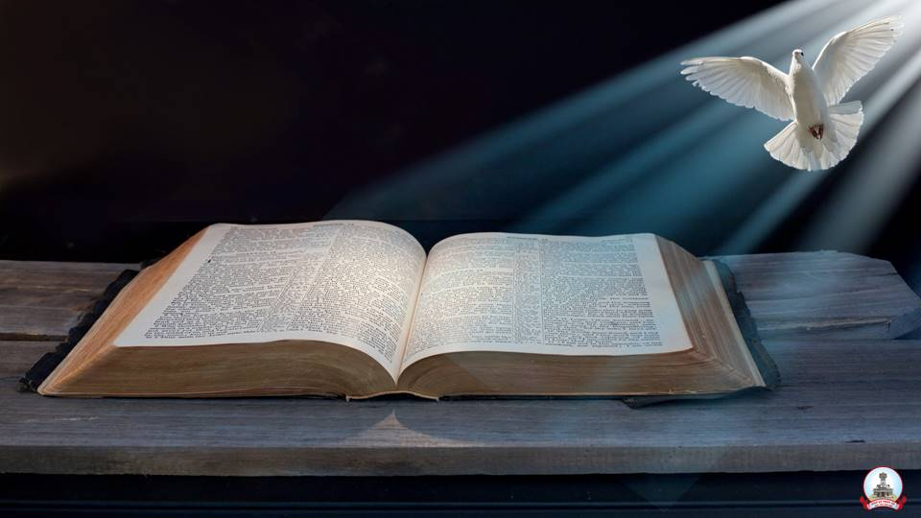
Bài đọc 1
Bài trích sách Đệ Nhị Luật
Thiên Chúa đã ban cho anh em thức ăn mà anh em chũng như cha ông anh em chưa từng biết

Slide 34
Thánh Vịnh 147
Chúa Nhật X Thường Niên Năm A
Mình và Máu Thánh Chúa Ki-tô
Lm. Kim Long
03 câu

Slide 35
Đk: Này Gia-liêm hỡi hãy ca mừng Chúa Trời.

Slide 36
Tk1: Hãy ca mừng Thượng Đế, này Gia-liêm hỡi. Ca ngợi Chúa ngươi thờ, nào hỡi Si-on. Đấng làm cho thêm vững then cửa nhà ngươi, bao con cái trung thành, Ngài giáng phúc thi ân.

Slide 37
Đk: Này Gia-liêm hỡi hãy ca mừng Chúa Trời.

Slide 38
Tk2: Chúa ban lệnh truyền xuống mọi nơi dương thế. Đây Lời Chúa tỏ bày chạy tức tốc đi. Tuyết Ngài cho rơi xuống ví tựa lông chiên, gieo sương móc lan tràn nào có khác chi tro.

Slide 39
Đk: Này Gia-liêm hỡi hãy ca mừng Chúa Trời.

Slide 40
Tk3: Chúa tỏ bày Lời Chúa cùng nhà Gia-cóp. Ban luật pháp chỉ thị cùng Is-ra-el. Chúa nào xử như thế với một dân khác, không cho chúng hay được luật pháp Chúa khi nao.

Slide 41
Đk: Này Gia-liêm hỡi hãy ca mừng Chúa Trời.

Slide 42
Bài đọc 2
Bài trích thư thánh Phaolô Tông Đồ
Gửi tín hữu Cô-rin-tô
Chỉ một tấm Bánh, nên tuy nhiên nhiều người, chúng ta cũng chỉ là một thân thể.

Slide 43
Alleluia-alleluia: Chúa phán: Ta là bánh hằng sống từ trời xuống, ai ăn bánh này sẽ được sống muôn đời. Alleluia…alleluia:

Slide 46
KINH TIN KÍNH

Slide 47
Tôi tin kính một Thiên Chúa là Cha toàn năng, Đấng tạo thành trời đất, muôn vật hữu hình và vô hình.

Slide 48
Tôi tin kính một Chúa Giêsu Kitô, Con Một Thiên Chúa, Sinh bởi Đức Chúa Cha từ trước muôn đời.

Slide 49
Người là Thiên Chúa bởi Thiên Chúa, Ánh Sáng bởi Ánh Sáng, Thiên Chúa thật bởi Thiên Chúa thật,

Slide 50
được sinh ra mà không phải được tạo thành, đồng bản thể với Đức Chúa Cha: nhờ Người mà muôn vật được tạo thành.

Slide 51
Vì loài người chúng ta và để cứu độ chúng ta, Người đã từ trời xuống thế.

Slide 52
Bởi phép Đức Chúa Thánh Thần, Người đã nhập thể trong lòng Trinh Nữ Maria, và đã làm người.

Slide 53
Người chịu đóng đinh vào thập giá vì chúng ta, thời quan Phongxiô Philatô; Người chịu khổ hình và mai táng, ngày thứ ba Người sống lại như lời Thánh Kinh.

Slide 54
Người lên trời, ngự bên hữu Đức Chúa Cha, và Người sẽ lại đến trong vinh quang để phán xét kẻ sống và kẻ chết, Nước Người sẽ không bao giờ cùng.

Slide 55
Tôi tin kính Đức Chúa Thánh Thần là Thiên Chúa và là Đấng ban sự sống, Người bởi Đức Chúa Cha và Đức Chúa Con mà ra,

Slide 56
Người được phụng thờ và tôn vinh cùng với Đức Chúa Cha và Đức Chúa Con: Người đã dùng các tiên tri mà phán dạy.

Slide 57
Tôi tin Hội Thánh duy nhất thánh thiện công giáo và tông truyền.

Slide 58
Tôi tuyên xưng có một Phép Rửa để tha tội. Tôi trông đợi kẻ chết sống lại và sự sống đời sau. Amen.

Slide 60
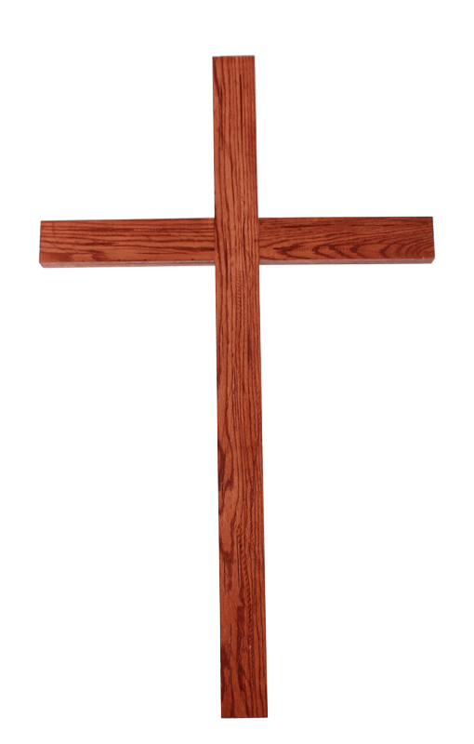
Ca Dâng Lễ Nguyện Dâng Lên Chúa Ngọc Linh

Slide 61
Pk1: Nguyện dâng lên Chúa, cuộc sống ươm tình yêu. Hợp với lễ dâng, thơm ngát trên bàn thờ.

Slide 62
ĐK: Nguyện dâng lên Chúa, tiếng hát con nguyện xin, yêu thương trong vầng tim, thắm thiết trong niềm tin, vững bước trong bình yên.

Slide 63
** Xin dâng lên, tấm bánh với ly rượu nho. xin Cha thương nhận lễ dâng với lòng mến tin ( mến tin ).

Slide 64
Pk2: Nguyện dâng lên Chúa, mơ ước như màu hoa. Tình Cha dẫn đưa, sẽ mãi không phai nhòa.

Slide 65
ĐK: Nguyện dâng lên Chúa, tiếng hát con nguyện xin, yêu thương trong vầng tim, thắm thiết trong niềm tin, vững bước trong bình yên.

Slide 66
** Xin dâng lên, tấm bánh với ly rượu nho. xin Cha thương nhận lễ dâng với lòng mến tin ( mến tin ).

Slide 69
Ca Nguyện Hiệp Lễ
Chính Mình Máu Chúa
Lm Tri Văn Vinh

Slide 70
Pk1: Lời xưa chiều hôm Tiệc Ly biết bao ân tình, Chúa đã phó mình. Này đây Mình Ta ban cho, hãy mau cầm lấy, ăn chính thân Ta.

Slide 71
** Tạ ơn chén kia vơi đầy, Máu Ta chan hòa cùng nhau hãy uống. Vì đây Máu ta tuôn tràn để cứu thế nhân Máu của Giao Ước.

Slide 72
ĐK: Đây Chính Mình Thánh Ta, làm nên của ăn, nuôi sống thế gian, người ăn Bánh này đời đời không chết, và sẽ được sống trường sinh.

Slide 73
** Đây chính là Máu Ta, rồi sẽ đổ ra, cứu thoát thế gian, người uống Máu Ta, không bao giờ khát, và sẽ được sống hiển vinh.

Slide 74
Pk2: Chiều xưa đồi cao Can-Vê, xót thân một mình, Chúa mang khổ hình. Nhìn lên, đồi cao đau thương, Chúa treo thập giá, khao khát vô bờ.

Slide 75
** Vì thương, thế nhân tội tình, lãng quên ơn Ngài, giờ đây đã xa vắng. Vì thương những ai thân tình, Ngài đã hiến thân dâng mình hy sinh.

Slide 76
ĐK: Đây Chính Mình Thánh Ta, làm nên của ăn, nuôi sống thế gian, người ăn Bánh này đời đời không chết, và sẽ được sống trường sinh.

Slide 77
** Đây chính là Máu Ta, rồi sẽ đổ ra, cứu thoát thế gian, người uống Máu Ta, không bao giờ khát, và sẽ được sống hiển vinh.

Slide 78
Pk3: Người ơi, nào ai đói khát, đến dự tiệc mới, ăn Mình Máu Ngài. Vì thương, Người đã trao ban, để ở cùng ta, năm tháng không màng.

Slide 79
** Người ơi, có ai hơn Ngài, quá yêu thương người, tình thương vô biên. Mừng vui phút giây êm đềm, thờ lạy kính yêu, rước Mình Máu Chúa.

Slide 80
ĐK: Đây Chính Mình Thánh Ta, làm nên của ăn, nuôi sống thế gian, người ăn Bánh này đời đời không chết, và sẽ được sống trường sinh.

Slide 81
** Đây chính là Máu Ta, rồi sẽ đổ ra, cứu thoát thế gian, người uống Máu Ta, không bao giờ khát, và sẽ được sống hiển vinh.

Slide 82
Pk4: Người ơi, một thân lang thang, mắt vương khổ sầu, bao ngày tháng buồn. Người ơi, một thân xơ xác ốm đau vì bao tội lỗi trong đời.

Slide 83
** Người ơi, đến mau bên Ngài, khóc than lỗi lầm, tình xưa bội ước. Người ơi, đến mau bên Ngài, tìm lại suối ơn, nuôi hồn xinh tươi.

Slide 84
ĐK: Đây Chính Mình Thánh Ta, làm nên của ăn, nuôi sống thế gian, người ăn Bánh này đời đời không chết, và sẽ được sống trường sinh.

Slide 85
** Đây chính là Máu Ta, rồi sẽ đổ ra, cứu thoát thế gian, người uống Máu Ta, không bao giờ khát, và sẽ được sống hiển vinh.

Slide 88
Ca Kết Lễ
Lời Kinh Cho Gia Đình
Đinh Công Huỳnh

Slide 89
Pk1: Dâng Mẹ lời kinh nguyện cầu, cho gia đình đang gặp gian khó. Dâng Mẹ lời kinh thiết tha, xin Mẹ thương tình đỡ nâng.

Slide 90
ĐK: Nguyện Mẹ giúp sức vượt mọi gian nan, những gia đình còn nhiều ngổn ngang. Bền tâm trung kiên vượt cơn cám dỗ, ngước lên Mẹ là nguồn cậy trông.

Slide 91
Pk2: Dâng Mẹ từng mỗi gia đình, xin bao bọc qua mọi sóng gió. Vững vàng dù bao khó khăn, tin vào ân tình Chúa thương

Slide 92
ĐK: Nguyện Mẹ giúp sức vượt mọi gian nan, những gia đình còn nhiều ngổn ngang. Bền tâm trung kiên vượt cơn cám dỗ, ngước lên Mẹ là nguồn cậy trông.

